Slide 1


Universidad Autónoma del Estado de México
Facultad de Economía
Licenciatura: Relaciones Económicas Internacionales
Unidad de Aprendizaje:
Teoría Monetaria y Política Fiscal
Tema: Concepto de Dinero y Oferta Monetaria
Por:
Sandra Ochoa Díaz
Otoño 2016

Slide 2
Índice
Introducción | 3
Objetivo | 4
Concepto de dinero | 5
Funciones del dinero | 6
La oferta monetaria | 13
Proceso de creación del dinero | 19
La función de oferta monetaria | 22
Multiplicador del dinero | 35

Slide 3
Introducción
La definición de dinero y sus funciones han evolucionado a lo largo de los años. Las posturas de las escuelas monetarista y , keynesiana le han dado un giro importante al desarrollo de la teoría monetaria.
El análisis del comportamiento de la oferta monetaria será de gran relevancia para el alumno, pues entenderá como es que el Banco Central hace uso de los diferentes instrumentos en apoyo a la mejora económica de un país.

Slide 4
Objetivo
Dar a conocer la definición del dinero y su principales funciones, así como revisar los componentes de la oferta monetaria y sus implicaciones en la teoría monetaria.

Slide 5
Concepto de dinero
Bien jurídico sancionado normativamente por una comunidad social, en cuanto moneda que se intercambia, como una unidad de cuenta con poder adquisitivo y de pago en las relaciones patrimoniales.

Slide 6
Funciones del dinero
Medio de pago
Depósito de valor
Unidad de cuenta
Unidad de pagos diferidos

Slide 7
Medio de pago
Instrumento que se usa normalmente en los intercambios.
  Hace innecesaria la existencia de coincidencia en los deseos de los individuos, ya que estos están dispuestos a recibir dinero a cambio de un bien porque saben que podrían cambiarlo por otros bienes.
El dinero es un bien intermedio en el proceso de transacciones de los demás bienes y servicios, y su propiedad básica es su aceptación general, que se deriva de la confianza del público y de la costumbre más que de su propio valor.
Poseer dinero supone, tener un poder general de compra de bienes y servicios que se podrá hacer efectivo a voluntad del poseedor y en las condiciones determinadas en el mercado.

Slide 8
Depósito de valor
El dinero es un bien que mantiene el valor a lo largo del tiempo.
Es una forma de mantener riqueza que permite demorar el gasto, puede ser utilizado para realizar compras en el futuro.
Diferentes bienes pueden ser utilizados como depósito de valor, pero solo el dinero es, as u vez, medio de pago.

Slide 9
El dinero es el único bien que permite realizar esas compras futuras en el momento deseado debido a su liquidez, que se deriva en su aceptación general y de la constancia de su valor nominal.
  Lo anterior no significa que el dinero sea el mejor depósito de valor ya que, al cambiarlo por otros bienes, el valor del dinero es variable e inversamente proporcional al precio de dichos bienes.

Slide 10
Unidad de cuenta
El dinero es la unidad en la que se miden los precios de los bienes y servicios.
  Se usa un único patrón para todos ellos, que tendrá que ser un valor unitario.
Diferencia entre unidad abstracta de cuenta en que se expresan las deudas y el valor de mercado de los bienes y servicios, se expresa en dinero contable.
El dinero corriente o conjunto de medios de pago generalmente aceptados y que aparecen expresados en términos de la unidad abstracta de cuenta (dólar, euro, pesos).

Slide 11
Unidad de pagos diferidos
El dinero se usa en las transacciones a largo plazo y permite a los individuos las transferencias de renta en el tiempo.
  Facilita el ahorro y la concesión de préstamos en los que se fija la cantidad a devolver el en futuro (unidades monetarias).
Esta función está asociada al desarrollo de la actividad económica, pero podría no ser exclusiva del dinero.
  Podría establecerse un cierto diferimiento de en el pago expresado en algún bien concreto.
No obstante, el dinero es el bien que mejor desempeña esta función.

Slide 12
La teoría tradicional centró su atención en su función como medio de pago.
La teoría monetaria moderna ha destacado la función que tiene como depósito de valor.
  Es el modo de mantener la riqueza, por lo que el dinero se considera como un activo financiero, que es líquido.
Gama de activos que es mayor cuanto más desarrollada está una economía.
  Activos reales o activos físicos.
  Activos financieros

Slide 13

La oferta monetaria
Dinero legal y dinero bancario
La moneda metálica y los billetes de banco constituyen el dinero legal de un país.
  Es el dinero que tiene conferido por el Estado poder liberatorio pleno o limitado.
  Debe ser medio de pago generalmente aceptado.

Slide 14

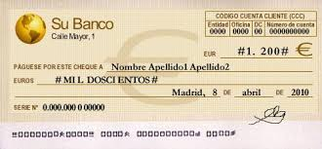
Dinero bancario
Son los depósitos a la vista mantenidos por el público en las diversas entidades del sistema bancario.
Los depósitos a la vista son activos financieros para sus titulares y pasivos para las entidades emisoras.
Se instrumentan mediante un contrato bancario por el que el titular ingresa fondo y puede incrementar, disminuir o retirar el saldo en el momento que se desee.
La entidad bancaria se obliga a convertir esos saldos en dinero legal.

Slide 15

Continuación dinero bancario
Una parte importante de este tipo de depósitos no se moviliza globalmente y las retiradas de dinero legal por el público se compensan con nuevas entregas (los bancos confían en el mantenimiento de sus saldos y utilizan los fondos para adquirir otros activos rentables).
Las entidades bancarias pueden expandir sus depósitos, manteniendo reservas de dinero legal, que serán solo una fracción de esos depósitos.

Slide 16
El dinero legal como bancario, es el activo plenamente líquido de la economía, ya que es el único que puede realizarse a corto plazo (se convierte en cualquier otro activo material).
Condiciones de liquidez:
De lo fácil que pueden ser convertidos en dinero a corto plazo sin que la rapidez de la conversión suponga pérdidas de su valor.
De la certidumbre de su conversión en dinero sin sufrir pérdidas.

Slide 17
Como activo, el dinero también es un pasivo de las instituciones monetarias, que lo generan cuando adquieren activos sobre los sectores no monetarios de la economía.
Estos activos son títulos y créditos generados por el sector público, por el sector privado exterior, que son adquiridos por el banco emisor o por los intermediarios financieros bancarios.
Los pasivos monetarios del banco emisor están constituidos por el dinero de curso legal en circulación y los depósitos de las entidades bancarias en dicho banco.
Los pasivos monetarios del sistema bancario son depósitos a la vista, o dinero bancario.

Slide 18
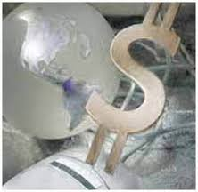
Definición e la oferta monetaria
Es la cantidad de dinero legal y bancario en manos del público, esto es, la suma del efectivo en manos del público y los depósitos bancarios a la vista.
Constituye la parte líquida del conjunto de activos en poder del público.

Slide 19
Proceso de creación del dinero
El dinero se genera básicamente a consecuencia de la adquisición, por parte de las instituciones monetarias, de activos frente al sector público, privado y exterior.
El proceso de creación del dinero legal por parte del banco emisor se realiza, al adquirir estos activos frente a los tres sectores.
Las entidades bancarias mantienen en forma de dinero legal (encaje) una fracción de los depósitos de sus clientes, prestando el resto y generando así una expansión de los depósitos.

Slide 20
Suponiendo que se genera un exceso de liquidez en el conjunto del sistema bancario:
Ocasionará en el sistema bancario un volumen de encaje superior al deseado.
El exceso de encaje va a parar al público, en forma de depósitos de las entidades bancarias (en forma de dinero legal).
El público a su vez retiene una parte de esos fondos en forma de dinero legal.
  En una proporción aproximadamente estable y el resto lo deposita de nuevo en cualquiera de las entidades del sistema bancario, naciendo así un nuevo depósito.

Slide 21
El proceso finaliza cuando se haya eliminado el exceso de encaje bien en forma de dinero legal que queda en manos del público, bien como retención necesaria por parte de las entidades bancarias para hacer frente al incremento de los depósitos y su posible retira por los clientes.

Slide 22
La función de oferta monetaria
Coeficiente c
Del dinero legalmente mantenido por el público con relación al dinero total (legal y bancario).
Coeficiente de caja o reservas r
Efectivamente mantenido por el sistema bancario.
Base monetaria
U oferta de efectivo que supone bajo control de la autoridad monetaria.
Depende de tres factores:

Slide 23
La teoría monetaria ortodoxa tradicional se hacia la hipótesis de constancia de los coeficientes c y r, por lo que los cambios en la oferta de dinero dependían exclusivamente de los cambios en la base monetaria.
  La oferta de dinero se consideraba una variable exógena , sometida a dicho control.
  Sin embargo, mi c ni r pueden considerarse realmente constantes. Su variación depende del comportamiento del público y del sistema bancario que, reaccionarán ante los cambios que se produzcan en una serie de factores de diversa naturaleza.

Slide 24
  El coeficiente de dinero legal/dinero total mantenido por el público c se verá afectado:
    A) por los cambios en el nivel de renta. Un incremento de dicho nivel hará subir la demanda tanto de dinero legal como de dinero bancario.
      Es probable que el incremento de la renta provoque un mayor uso del cheque y otras formas de pago alternativas al dinero lega, lo que indica un descenso del coeficiente c a medida que aumenta la renta.
    B) El tipo de interés satisfecho por los depósitos , a medida que aumenta el interés lo hará también el costos de oportunidad de mantener el dinero legal, sin remuneración frente a otros activos líquidos remunerados, con lo que el coeficiente c tenderá a disminuir.

Slide 25
  C) Incremento de la presión fiscal , a medida que la misma aumenta mayores incentivos se generarán para evadir impuestos y los evasores tenderán a realizar un mayor volumen de transacciones en el dinero legal.
  E) Una modificación en los precios relativos de los productos de consumo ordinario frente a los de consumo duradero, puede alterar la proporción del dinero legal deseada por el público.
  F) Otros factores como el uso de tarjetas bancarias y del crédito o los hábitos sociales respecto al uso del cheque, o la forma de pago de los sueldos y salarios:
C=f(Y, i,Ο)
  (-) (-)

Slide 26
El coeficiente c disminuye a medida que aumenta el nivel de renta y los tipos de interés y variará en uno u otro sentido a consecuencia de la modificación de otros factores.
El coeficiente r, o de reserva de caja de las entidades bancarias respecto a su depósitos, éste está determinado por dos circunstancias:
  Por el nivel mínimo del mismo, impuesta por las autoridades monetarias a través del establecimiento de un coeficiente legal de caja.
  Por el exceso de activos de caja que las entidades bancarias quieran mantener respecto al nivel mínimo requerido.

Slide 27
La tendencia de exceso de activos o reservas de caja es consecuencia de la posible demanda de efectivo que pueden realizar los depositantes, o de los pagos que sean necesarios realizar otras entidades bancarias a causa del proceso de compensación bancaria
Ante la carencia o insuficiencia de fondos, se tendrá que pedir prestamos al banco emisor, o a otras entidades bancarias a través del mercado interbancario (con el tipo de interés correspondientes).
  A medida que el tipo de interés aumenta, deberá aumentar también el exceso de reservas de casa y, el coeficiente r, con el fin de reducir el costo.

Slide 28
Existe otro elemento que actúa en sentido contrario, y este es el costo de mantener esas reservas de caja, que no producen interés frente a otros activos, préstamos u otras inversiones, cuya remuneración será mayor a medida que aumenta los tipos de interés del mercado.
Un exceso de activos o reservas de caja supone un costo de oportunidad para las entidades bancarias, una reducción de su nivel adecuado aumenta los tipos de interés y siempre que exista facilidad para obtener dinero en el mercado interbancario.

Slide 29
El coeficiente r puede considerarse como la siguiente función:
r=f(r_{L}, i_{i}, i_{a}, σ)
Donde:
r_{L}= Coeficiente legal
i_{i}= Interés interbancario
i_{a}= Otros activos
σ= grado de incertidumbre de la entidad bancaria

Slide 30
La base monetaria y la ecuación del cambio en el stock de base monetaria
Base monetaria o dinero de alta potencia
Suma total de efectivo (billetes y monedas) más los depósitos de los bancos en el Banco Central.
Suma de efectivo en manos del público más reservas o activos líquidos del sistema bancario.
La base monetaria se integra por los pasivos del Banco Central en poder de particulares y bancos.
Base monetaria=total activos del Banco Central – pasivos no monetarios del Banco Central

Slide 31
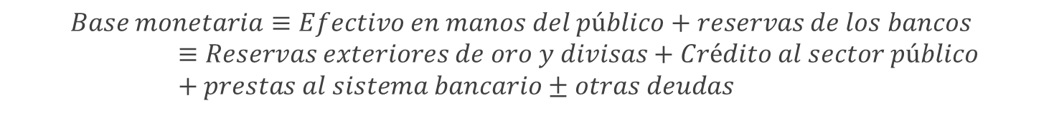
Definición analítica de base monetaria
Expansión de los activos del Banco Central
Vía
Incremento de las reservas de divisas
Aumento del crédito al sistema bancario
Incremento del crédito al sector público
$$Base monetaria≡Efectivo en manos del público+reservas de los bancos≡Reservas exteriores de oro y divisas+Crédito al sector público+prestas al sistema bancario±otras deudas$$
Sin variación de los pasivos no monetarios conduce a una expansión de la base monetaria.

Slide 32
La disminución de los pasivos no monetarios del Banco Central sin modificación de los activos en su poder conduce a una expansión de la base monetaria.
  Bajo el supuesto de que el sector público convierte parte de sus depósitos en el Banco Central en dinero legal para hacer frente a compromisos de pago.
    Parte de ese dinero quedará en manos del público y otra parte se depositará en las cajas del sistema bancario aumentando la base monetaria.

Slide 33
Factores de creación y absorción de la base monetaria
Factores de creación | Factores de absorción
Superávit de la balanza de pagos (aumento de las reservas exteriores) | Déficit de la balanza de pagos (salida de divisas)
Déficit presupuestarios (financiamiento por emisión de billetes) | Venta de títulos de deuda pública
Compra de títulos de deuda pública (operaciones de mercado abierto) | Disminución del crédito al sistema bancario
Aumentos del crédito al sistema bancario

Slide 34
Factores autónomos y controlables de la base monetaria
Factores autónomos:
  Sector público y sector exterior ( no se controlan directamente por el Banco Central).
El banco central tiene una posición pasiva.
Factores controlables:
  Mediante manipulación, la autoridad monetaria puede influir sobre la evolución de la base monetarias:
  Crédito al sistema bancario (El banco central influye sobre éste para mantener la base monetaria en los niveles que considera adecuados).
  Compra o venta de Pagarés del Tesoro (títulos de deuda a corto plazo)

Slide 35
Multiplicador del dinero
Donde:
M
B
E
D
L
Oferta monetaria
Base monetaria
Efectivo en manos del público
Total de depósitos (depósitos a la vista, más depósitos de ahorro, más depósitos a plazo)
Reservas o activos líquidos del sistema bancario

Slide 36
Ecuaciones
Oferta monetaria= efectivo en manos del público + depósitos en el sistema bancario
Base monetaria = efectivo en manos del público + reservas de los bancos
M = E + D (1)
B= E+ L (2)

Slide 37
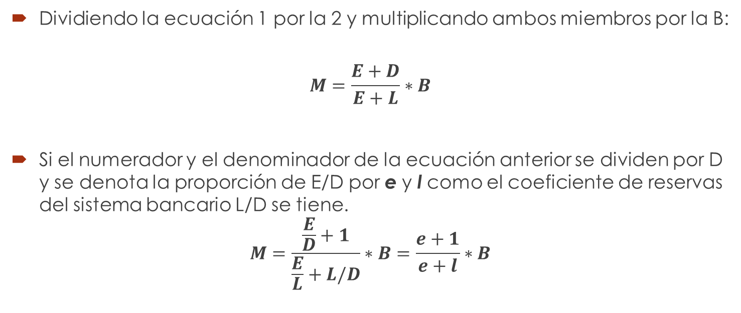
Dividiendo la ecuación 1 por la 2 y multiplicando ambos miembros por la B:
$$M=\frac{E+D}{E+L}∗B$$
Si el numerador y el denominador de la ecuación anterior se dividen por D y se denota la proporción de E/D por e y l como el coeficiente de reservas del sistema bancario L/D se tiene.
$$M=\frac{\frac{E}{D}+1}{\frac{E}{L}+L/D}∗B=\frac{e+1}{e+l}∗B$$

Slide 38
Factores determinantes del multiplicador del dinero
m es mayor cuanto menor sea el coeficiente de reservas de los bancos y menor se al cociente entre el efectivo y los depósitos que quieran tener los individuos.
Cuanto mayo sea el multiplicador mayor será e efecto sobre la cantidad de dinero de un incremento de la base monetaria.
El banco central pone la base sobre la que se edifica un volumen de dinero y crédito mucho mayor dependiendo el resultado del multiplicador, esto es los coeficientes e (efectivo/depósitos) y l (reservas/depósitos)

Slide 39
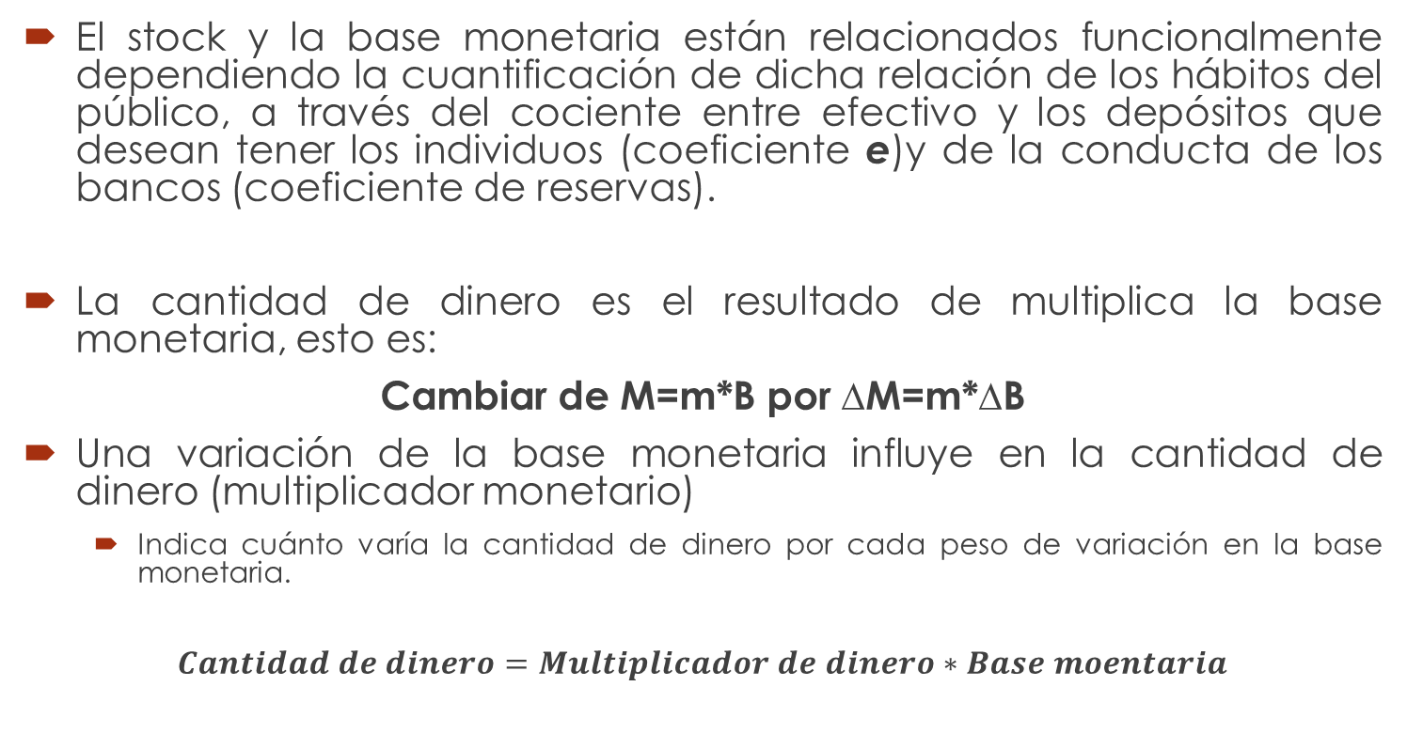
El stock y la base monetaria están relacionados funcionalmente dependiendo la cuantificación de dicha relación de los hábitos del público, a través del cociente entre efectivo y los depósitos que desean tener los individuos (coeficiente e)y de la conducta de los bancos (coeficiente de reservas).
La cantidad de dinero es el resultado de multiplica la base monetaria, esto es:
Cambiar de M=m*B por ∆M=m*∆B
Una variación de la base monetaria influye en la cantidad de dinero (multiplicador monetario)
  Indica cuánto varía la cantidad de dinero por cada peso de variación en la base monetaria.
$$Cantidad de dinero=Multiplicador de dinero∗Base moentaria$$

